Slide 1
بسم الله الرحمن الرحیم

Slide 2
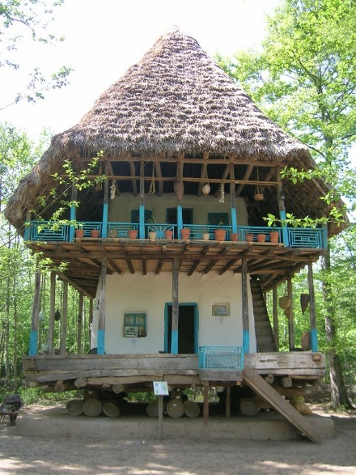
نحوه ساختمان سازی در نواحی معتدل و مرطوب

Slide 3
موقعیت جغرافیایی مناطق معتدل و مرطوب
سواحل دریای خزر با آب و هوای معتدل و بارندگی فراوان از جمله مناطق معتدل محسوب می شود. این منطقه که به رطوبت نواری بین رشته کوههای البرز و دریای خزر محصور شده، از جلگه های پستی تشکیل شده است که هر چه به طرف شرق پیشروی می کند، رطوبت و اعتدال هوا کاهش می یابد. در حقیقت، رشته کوههای البرز که حد فاصل 2 آب و هوای متضاد هستند، جلگه های پست خزر را از فلات مرکزی جدا می کنند. از جمله ویژگی های این اقلیم: رطوبت زیاد هوا و اعتدال درجه حرارت است. دمای هوا در روزهای تابستان معمولا بین 25 تا 30 درجه سانتی گراد و شبها بین 20- 22 درجه سانتی گراد ودر زمستان معمولا زیر صفر است در این منطقه بارندگی بسیار زیاد، در تابستان به صورت رگبار است و در زمستان بیشتر به صورت برف می بارد.

Slide 4
تاثیر جریان هوا و نور خورشید بر بنا
نور خورشید، همیشه برای ایجاد روشنایی طبیعی در ساختمان لازم است ولی از انجا که این نور در نهایت به حرارت تبدیل می شود میزان تابش ورد نیاز برای هر ساختمان باید با توجه به نوع آن و شرایط اقلیمی محل ان تعیین شود.
بنا براین، شدت تابش آفتاب و حرارت حاصل از آن در یک نقطه از سطح زمین، به فاصله ای که پرتوی خورشید باید طی کند، ضخامت ابر و وضعیت الودگی هوا بستگی دارد. به همین خاطر، شدت تابش آفتاب در یک محل با ارتفاع آن از سطح دریا متناسب است و در مناطق مرتفع، چون پرتوی خورشید فاصله کمتری از اتمسفر را طی می کند، حرارت بیشتری تولید می نماید. همچنین در ظهر محلی هر منطقه که خورشید در قائم ترین حالت خود نسبت به زمین ان منطقه قرار دارد و فاصله ان کمتر است شدت تابش آفتاب بیشتر از صبح و عصر است که خورشید در مایل ترین حالت نسبت به زمین قرار دارد.

Slide 5
ساختار فضایی و ویژگی های آن
شکل گیری معماری بومی، بر مبنای جدولهایی از مربع می باشد که به صورت خطی در امتداد شرق- غرب و عمود بر جریان باد توسعه یافته است. اینگونه شکل گیری نمونه ای از معماری برون گرا می باشد که از ویژگی های آن، داشتن ارتباط بصری و فیزیکی مستقیم با فضای بیرون خانه، نداشتن حیاط و گسترش در ارتفاع می باشد که ما در معماری بومی گیلان شاهد آن می باشیم. قابل ذکر است که بناها در فضاهای باز و سبز "گیاهی" قرار می گیرند.

Slide 6
خصوصیات کلی فرم بنا
) بام ساختمان به صورت شیب دار: در کناره ی دریای خزر بامها شیب دار هستند و اغلب شیب این بامها بسیار زیاد است ودر بعضی از موارد تا حدود 10 الی 15٪ می رسد.
2) ایوان یا غلامگرد در اطراف ساختمان: جهت محافظت دیوار ساختمان که عمدتا با مصالح بنایی مثل گل و خشت یا آجر است، اغلب یک غلامگرد که مانند ایوانی در سرتاسر محیط ساختمان است، قرار داده و بام را تا جلو غلامگرد ادامه می دهد و بام مانند چتری گسترده بر روی کل ساختمان و ایوان قرار می گیرد.
3) شکل ساختمان به صورت برونگرا: همانطور که گفته شد، در منطق مرطوب از بهترین روش های اقلیمی جهت تنظیم شرایط محیطی، استفاده از جریان باد و تهویه هوا است. لذا برعکس ساختمانهای درونگرای مناطق خشک که سعی در قرار دادن بخشی از ساختمان در درون زمین و محصور نمودن کل ساختمان از چهار طرف می باشد، در این منطقه جهت تامین آسایش، ساختمان را تا حد ممکن در ارتفاع و بلند و از دو یا چهار طرف باز و به صورت برونگرا احداث می کنند.

Slide 7
خصوصیات کلی فرم بنا
4) عدم وجود زیر زمین: به دلیل رطوبت بسیار زیاد منطقه، ساختمانها فاقد هرگونه زیرزمین می باشند. اول اینکه هوای مرطوب سنگین است و داخل زیر زمین محبوس می شود و اجازه ی زندگی و زیست را نمی دهد. دوم اینکه عمق آبهای زیر زمینی بسیار کم است و دیوار زیر زمین را مرطوب نگه می دارد و آب بندی دیوارها بسیار مشکل است.
5) کف طبقه همکف بالاتر از سطح طبیعی زمین: باز هم به دلیل رطوبت هوا و عمق کم آبهاب زیر زمینی کف طبقه همکف را سعی می کنند حتی المقدور بالاتر از سطح طبیعی زمین اجرا کنند تا کف بنا از نم و رطوبت زمین فاصله داشته باشد و بتوان از جریان باد که در ارتفاع بالاتر از سرعت بیشتری برخوردار است، بهره مند شوند.

Slide 8
نوع مصالح
بیشتر ساختمان ها با مصالحی با حداقل ظرفیت حرارتی بنا شده اند و در صورت استفاده از مصالح ساختمانی سنگین، ضخامت آنها در حداقل میزان ممکن حفظ شده است. در این مناطق بهتر است از مصالح ساختمانی سبک استفاده شود. چون در زمانیکه نوسان دمای روزانه هوا کم است، ذخیره حرارت هیچ اهمیتی ندارد و علاوه بر این، مصالح ساختمانی تا حدود زیادی تاثیر تهویه و کوران را که یکی از ضروریات در این منطقه است کاهش می دهد.
در این کناره، چوب از مصالح عمده جهت سازه و پوشش بنا است. چوب ها به دو دسته ی چوب سخت و چوب نرم تقسیم بندی شده اند چوب سخت به چوبهایی اطلاق می شود که با دوام، متراکم و محکم بوده و زیبایی و استقامت زیادی دارند، البته کار کردن با این نوع چوب نسبتا مشکل است. و چوب های نرم بر خلاف چوب سخت این خصوصیت را ندارند.
ساقه های برنج عناصر اصلی تشکیل دهنده پوشش سقف های شیب دار هستند. اسکلت بنا و در واقع ایستایی ساختمان از چوب می باشد که از ان در بدنه ها نیز استفاده می شود و پوشش نهایی آن با خشت است و گل اندود می شود و از مصالح دیگری همچون سنگ، خشت و سفال نیز در کنار ساختمانهای تماما چوبی استفاده شده است. همانطور که گفته شد تمامی مصالح به کار رفته در بنا از مصالح موجود در محل می باشد که موجب کاهش انرژی در حمل و نقل مصالح از نقاط دیگر شده است.

Slide 9
طبقه بندی ابنیه سنتی و روشهای ساخت
نام بنا بر حسب مصالح دیوار
نام بنا بر حسب پوشش بام
1-داروچین
2-نفار
3-خشتی ، گلی وآجری
1-گالی پوش خانه
2- لته سر
3-سفالی خانه
4-سیمکا خانه

Slide 10
تطبیق مسکن با اقلیم
از نمو نه های بسیار خوب ساختمان مسکونی که به طور کامل با اقلیم منطقه هماهنگی دارد واز پی تا ستیغ بام از مصالح گیاهی ومحلی بنا شده را می توان در جلگه ای وسیع به نام( بیه پیش) در شرق رودخانه سفیدرود ملاحظه نمود. در روستاهای اطراف شهرها لنگرود، لاهیجان، آستانه اشرفیه و چمخاله ،این نوع ساختمان از عمدهترین انواع خانه های روستاییان محسوب می شود.این ابنیه که از نوع گالی پوش خانه با دیوار نفار هستند، بهترین نمونه خود کفایی از نظر تامین مصالح ،مهارت وفن اجراء وهمچنین بهترین نمونه یک ساختمان سنتی برای منطقه بارانی ومرطوب می باشند.
اجرای این ساختمان ها نسبتاً ساده است وبه هیچگونه ابزار ویا تکنولوژی پیشرفته ای احتیاج ندارند.مصالح نیز گیاهی وخاک وسنگ است که به وفور در محل یافت می شود.
جهت اجراء ابتدا یک پی یک پارچه شفته آهکی که متشکل از آهک ، خاک رس ،قلوه سنگ وقدری خاکستر چوب است در زیر کل ساختمان می ریزند ،به نحوی که حدود 80 سانتیمتر از این پی از داخل زمین بیرون باشد. سپس دور تا دور آن قسمتی از پی که بالاتر از سطح زمین است را با ملات گل رس، پوسته دانه برنج (فل) ویا ساقه برنج (کولش ) وخاکستر اندود می کنند.

Slide 11
تطبیق مسکن با اقلیم
در مرحله بعد به فواصل 5/2 متر از هر طرف در روی این پی،شاخه های درخت توت(هر شاخه به طول یک متر وبه قطر 15 سانتیمتر)که در مقابل رطوبت وموریانه بسیار مقاوم است را می چینند. روی این ردیف شاخه های توت ،کرسی چینی اصلی ساختمان شروع می شود. تنه درخت لیلکی را به صورت ذوزنقه ای بریده وبر روی هم می چینند به نحوی که هر ردیف عمود بر ردیف ما قبل قرار گیرد.پس از اتمام کرسی چینی ، روی آنها تنه های نسبتاًبلند درخت لی قرار می دهند و زیر سازی ساختمان بدین نحو تمام می شود.
در رابطه با پیو کرسی چینی این ساختمان که در این نواحی این قسمت از ساختمان ها به نام پاکه خوانده می شود، ذکر چند نکته ضروری است. اول همانگونه که قبلاً عنوان شد، احداث زیر زمین در این منطقه مرطوب از لحاظ اقلیمی صحیح نیست. دوم، به لحاظ اینکه در این منطقه عمق آبهای زیر زمینی بسیار کم است و خاک آن مرطوب واز مقاومت نسبتاً کمی بر خورئار است، بنابراین استفاده از پی گسترده جهت تحمل بار بر روی این زمین سست ، کاملاً منطقی می باشد

Slide 12
تطبیق مسکن با اقلیم
وسوم اینکه با ایجاد فاصله بین ساختمان و سطح زمین، از امکان سرایت هر گونه رطوبت به کف بنا جلوگیری می شود. این فاصله کف تا سطح زمین در ساختمان های نزدیک دریا حدود دو متر ودر ساختمان های واقع در کوهپایه حدود 50 سانتیمتر است. این فضا به دلیل قرار گرفتن در سایه واستفاده از کوران هوا، محل نگهداری طیور (چینه دان) خشک کردن چوب درختان وانبار وسایل است .گاهی از آن به عنوان طویله نیز استفاده می شود.
برای اجرای کف ، از تنه های بلند درخت تبریزی ، توسکا ،صنوبر ویا سپیدار استفاده می شود و به فاصله چهل سانتیمتر از هم، روی تنه درخت لی قرار می دهند. سپس روی آنها را شاخه های درخت و روی آن را دسته های نی وزگالی ودر پایان یک لایه کاهگل می کشند. در بعضی از موارد نیز از تخته های چوب جهت پوشش کف استفاده می شود. برای اجرای اسکلت بدنه ساختمان وخرپا ، همانند کف بنا، از تنه درختان صاف وبلند استفاده می کنند. دیوار ساختمان غالباً از نوع نفار (دیوار زگالی) است که نحو ه ی اجرا ءآن قبلاً توضیح داده شد.
این ساختمان ها به صورت یک طبقه ویا دو طبقه ساخته می شوند. اگر ساختمان یک طبقه باشد، سقف طبقه اول را مانند کف اجراء می کنند. جهت زیبائی گاهی لمبه کوبی در زیر این سقف انجام می شود.ولی در اغلب موارد زیر سقف زگالی می بندند و روی آن را کاهگل وسپس سفید کاری می کنند.در روی این سقف،یک چهار چوب هرمی کل چهار کله قرار می دهند واز فضای زیر بام به عنوان انباری استفاده می شود. اگر ساختمان دو طبقه باشد ، ابتدا طبقه دوم مانند طبقه اجراء می شود وسپس خر پای بام روی کل ساختمانقرار می گیرد. به علت بارندگی بیار زیاد ونفوذ پذیری پوشش بام،شیب آن حدود 100 الی 150 در صد است.

Slide 13
بازار
در کرانه دریای خزر به لحاظ رطوبت وبارندگی بسار زیاد ، راسته های بازار غالباً فاقد طاق هستند وفقط بام شیب دار حجره ها از دو طرف حدودی فضای بالای راسته هارا می پوشانند ودر هنگام بارندگی مانع از ریزش باران بر روی عابرین می شوند.همچنین کف راسته های بازار معمولاً از دو طرف قدری به سمت وسط راسته شیب دارند تا آب باران به مجرای باریکی که از وسط راسته می گذرد هدایت و نهایتاً به نهر ویا رودخانه ریخته شود.
در اقلیم معتدل ومرطوب این ناحیه احتیاجی به طاق بر روی راسته ها نیست وپیش آمدگی بام حجره ها بر روی راسته ها جهت جلوگیری از خیس شدن عابران کفایت می کند.به علاوه اگر راسته ها طاق داشته باشند، جریان طبیعی باد در سطح شهر نخواهد توانست هوای مرطوب وسنگین در فضای بازار را جابجا کند

Slide 14
عکس

Slide 15
عکس

Slide 16
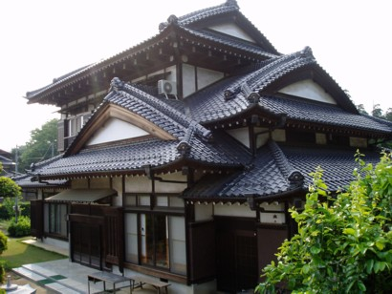
عکس

Slide 17
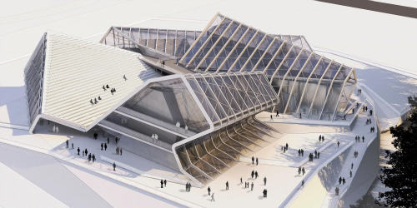
عکس

Slide 18
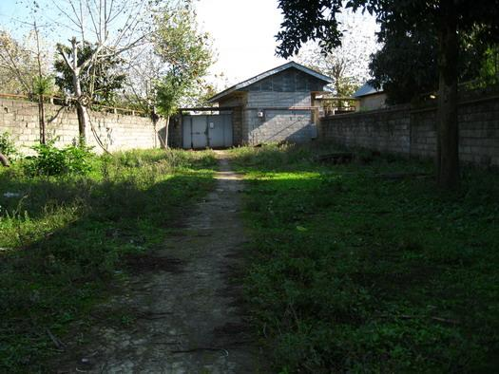
عکس

Slide 19
با تشکر از زحمات :استاد حسینی
تهیه کننده :علی نظرزاده
سال تحصیلی 93-92
عنوان درس تنظیم شرایط محیطی

